Slide 1
ΔΙΔΑΚΤΙΚΗ ΜΕΘΟΔΟΛΟΓΙΑ Μέθοδοι διδασκαλίας: μέθοδος επεξεργασίας εννοιών
ΑΝΩΤΑΤΗ ΣΧΟΛΗ ΠΑΙΔΑΓΩΓΙΚΗΣ & ΤΕΧΝΟΛΟΓΙΚΗΣ
ΕΚΠΑΙΔΕΥΣΗΣ
ΕΤΗΣΙΟ ΠΡΟΓΡΑΜΜΑ ΠΑΙΔΑΓΩΓΙΚΗΣ ΚΑΤΑΡΤΙΣΗΣ (Ε.Π.ΠΑΙ.Κ.)
Ακαδημαϊκό έτος 2021-2022 – Α’ Εξάμηνο
Πήλιουρας Παναγιώτης
Αξιοποιείται υλικό του Ε.Π.ΠΑΙ.Κ. και υλικό της συναδέλφου Ζωής Κρόκου, Δρ Ειδικής Παιδαγωγικής

Slide 2
Μέθοδοι διδασκαλίας
αναφέρονται στο εσωτερικό σκεπτικό επικοινωνίας των διδακτικών και μαθησιακών δραστηριοτήτων οι οποίες οδηγούν τον μαθητή στη μάθηση (δηλαδή είναι οι τρόποι δράσης που στοχεύουν σ’ ένα αποτέλεσμα μάθησης)
αναφέρονται στο ρόλο που αναλαμβάνουν κατά την επικοινωνία και τη διεξαγωγή της διδασκαλίας ο εκπαιδευτικός και ο μαθητής και
αναφέρονται στη σχέση που αναπτύσσεται τόσο μεταξύ εκπαιδευτικού και μαθητή όσο και μεταξύ αυτών των δύο και του διδακτικού αντικειμένου

Slide 3
Δραστηριότητα προσανατολισμού
Μια δραστηριότητα για τις αντιλήψεις μας για τη μάθηση και τη μαθησιακή διαδικασία
Υπόθεση: Είμαστε παρατηρητές μιας τάξης κατά τη διάρκεια ενός μαθήματος, η οποία, κατά την άποψή μας, εργάζεται με τον επιθυμητό τρόπο.
- Συμπληρώνουμε με κατάλληλα ρήματα ή φράσεις:
Οι μαθητές/τριες:
..........................................................................................................................................................................................................................................................................................
Η/Ο εκπαιδευτικός:
..........................................................................................................................................................................................................................................................................................
~~~~~~~~~~~~~~~~~~~~~~~~~~~~~~~~~~~~~~~~~~~~~~~~~~~~~~~~~~~~~~~
Οι μαθητές …………………………………………………………………………… (τη) γνώση και όχι μόνο.

Slide 4
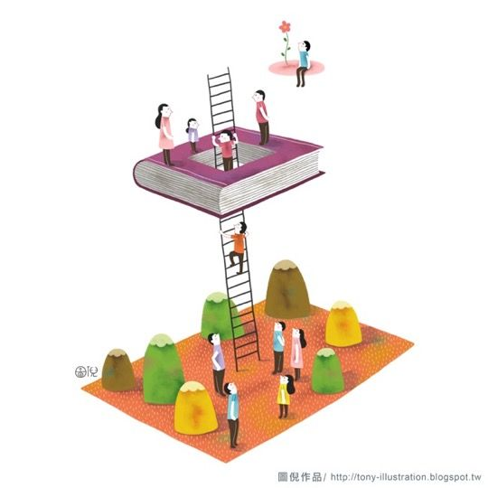
Βασικές Μέθοδοι διδασκαλίας
Μονολογικές
Ομαδοκεντρικές
Διαλογικές
Μαθητοκεντρικές
Ερωταποκριτικές
Μεικτές
Επιδεικτικές
Δασκαλοκεντρικές
Διερευνητικές

Slide 5
Διάκριση των μεθόδων διδασκαλίας
Δασκαλο
κεντρικές
Μαθητο
κεντρικές
Με κέντρο τον εκπαιδευτικό που μεταδίδει τη γνώση
Με κέντρο τον μαθητή ο οποίος είναι υπεύθυνος για τη μάθησή του

Slide 6
Μαθητοκεντρική
Δασκαλοκεντρική
Διεπιστημονικό εκπ/κό υλικό
Ο εκπ/κός οδηγεί τη μαθησιακή διαδικασία
Ο μαθητής είναι δραστήριος
Οι μαθητές συμμετέχουν στον εκπ/κό σχεδιασμό
Μάθηση με ανακαλυπτικές τεχνικές
Καλλιέργεια εσωτερικών κινήτρων
Πολύ λίγα τεστ/λίγες δοκιμασίες
Ομαδοσυνεργατικές πρακτικές
Διδασκαλία σε ομάδες
Έμφαση στη δημιουργική έκφραση
Έμφαση στη συναισθηματική και γνωστική ανάπτυξη
Αξιολόγηση της διαδικασίας
Εκπ/κό υλικό σε ενότητες
Ο εκπ/κός μεταφέρει τη γνώση
Ο μαθητής έχει παθητικό ρόλο
Οι μαθητές δεν έχουν γνώμη για τον εκπ/κό σχεδιασμό
Εξάσκηση της μνήμης και πρακτικής
Χρήση εξωτερικών αμοιβών
Μεγάλος αριθμός τεστ
Συναγωνισμός
Διδασκαλία με όλη την τάξη
Έμφαση στην αποστήθιση
Έμφαση στη γνωστική ανάπτυξη
Αξιολόγηση του αποτελέσματος

Slide 7
Μέθοδος Επεξεργασίας Εννοιών

Slide 9
Bruner & έννοιες

Slide 11
ευθύγραμμα
λόγω αυτής
διαδίδεται
δημιουργούνται σκιές
διαφανή υλικά
περνά σχεδόν
όλο μέσα από τα
ΤΟ ΦΩΣ
δεν περνά καθόλου
μέσα από τα
περνά ένα μέρος
μέσα από τα
ημιδιαφανή υλικά
αδιαφανή υλικά

Slide 12
Εννοιοκεντρική Μάθηση-Εργασία
Επιλέγουμε μια διδακτική ενότητα.
- Σχεδιάζουμε έναν εννοιολογικό χάρτη.

Slide 13
Μέθοδος επεξεργασίας εννοιών
Φάσεις διδασκαλίας
Τεχνικές
Μέσα
Α’ φάση: Προετοιμασία διδακτικού πλαισίου - Προβληματοποίηση
Εισήγηση/Διάλεξη
Πίνακας
Συζήτηση/Διάλογος
Πίνακας μαρκαδόρου
Β’ φάση: Επαφή εκπαιδευόμενου με δεδομένα και επεξεργασία
Ερωταποκρίσεις
Χιονοστιβάδα
Διαδραστικός πίνακας
Καταιγισμός ιδεών
Γ’ φάση: Ανατροφοδότηση, Συμπεράσματα Εφαρμογή/Εξάσκηση
Επίδειξη
Προβολή παρουσίασης
Πρακτική Άσκηση
Ομάδες εργασίας
Επιδιασκόπιο
Δ’ φάση: Αξιολόγηση
Παιχνίδι ρόλων
Ηλ. Υπολογιστής
Ε’ φάση: Ανακεφαλαίωση: Λεκτική, Αναπαραστασιακή, Μεταγνωστική
Μελέτη περίπτωσης
Εννοιολογικός χάρτης

Slide 14
Μέθοδος Επεξεργασίας Εννοιών
Πρώτη Φάση: Προετοιμασία Διδακτικού Πλαισίου - Προβληματοποίηση
Εισαγωγή στο προς διδασκαλία αντικείμενο μέσω δραστηριοτήτων που κινητοποιούν και
προβληματίζουν τους «εκπαιδευόμενους». Στη φάση αυτή μπορείτε πχ να αξιοποιήσετε την τεχνική του καταιγισμού ιδεών (brainstorming), θέτοντας ένα ερώτημα ή δείχνοντας μια εικόνα μέσω του διαμοιρασμού (share) πχ «Τι σας έρχεται στο μυαλό, όταν ακούτε τη λέξη δίκτυο;»
Υπενθυμίζουμε ότι στην πρώτη φάση δεν αξιοποιούμε την τεχνική της εισήγησης.
Δεύτερη Φάση: Επαφή Εκπαιδευόμενου με Δεδομένα και Επεξεργασία
Οι εκπαιδευόμενοι, υπό την καθοδήγηση του/της εκπαιδευτικού, αναζητούν δεδομένα και πληροφορίες του νέου αντικειμένου, τα επεξεργάζονται και τα εντάσσουν στα προσωπικά τους σχήματα κατανόησης. Στη φάση αυτή μπορείτε πχ να αξιοποιήσετε ως τεχνική τον ημιδομημένο διάλογο και όποια άλλη τεχνική θεωρείτε ότι σας εξυπηρετεί, ώστε να εμπλέξετε τους «μαθητές» στη μαθησιακή διαδικασία.
Τρίτη Φάση: Συμπεράσματα και Εφαρμογή
Οι εκπαιδευόμενοι ανατροφοδοτούνται, διατυπώνουν συμπεράσματα. Ο εκπαιδευτικός ονοματίζει τη νέα γνώση και οι εκπαιδευόμενοι με την καθοδήγηση του εκπαιδευτικού μεταφέρουν τη γνώση σε καινούριες καταστάσεις και εξασκούνται. Στη φάση αυτή ως εκπαιδευτικοί μπορείτε να κάνετε παρουσίαση (ppt) μέσω του διαμοιρασμού (share) και να δώσετε δραστηριότητες προς εφαρμογή στους «μαθητές», με όποια τεχνική διδασκαλίας επιθυμείτε.

Slide 15
Μέθοδος Επεξεργασίας Εννοιών
Τέταρτη Φάση: Αξιολόγηση
Με την εφαρμογή κατάλληλων τεχνικών αξιολόγησης ελέγχεται η υλοποίηση των στόχων που έχουν τεθεί.
Στη φάση αυτή μπορούν να αξιοποιηθούν οι τεχνικές αξιολόγησης που επιθυμείτε και καλύπτουν τους γνωστικούς σας στόχους π.χ εννοιολογικός χάρτης, ρουμπρίκα, τεστ αυτοαξιολόγησης, portfolio κα.
Μπορείτε π.χ, αφού έχετε δημιουργήσει έναν εννοιολογικό χάρτη σε λογισμικό (c-map tools ή στο c-map cloud), μέσω του διαμοιρασμού να το κοινοποιήσετε στους «μαθητές». Τον εννοιολογικό χάρτη μπορείτε, επίσης, στην περίπτωση που τον έχετε δημιουργήσει χειρόγραφα, να τον αποστείλετε ως αρχείο στο chat της πλατφόρμας του MS TEAMS, ώστε να τον έχουν στη διάθεσή τους όλα τα μέλη της ομάδας.
Γενικά, μπορείτε να διαμοιράσετε έγγραφο που έχετε δημιουργήσει χειρόγραφα είτε quizz που έχετε ετοιμάσει διαδικτυακά σε άλλο λογισμικό και να κοινοποιήσετε τον σύνδεσμο στους «μαθητές». Η κοινοποίηση μπορεί να γίνει με αποστολή του συνδέσμου ή του αρχείου αντίστοιχα στο chat της πλατφόρμας.
Υπενθυμίζουμε ότι η αξιολόγηση στην τέταρτη φάση αντιστοιχίζεται στην τελική μορφή αξιολόγησης και χρησιμοποιούμε μια συμβατική και μια σύγχρονη τεχνική αξιολόγησης.

Slide 16
Μέθοδος Επεξεργασίας Εννοιών
Πέμπτη Φάση: Ανακεφαλαίωση (Λεκτική -Αναπαραστασιακή - Μεταγνωστική)
Η ανακεφαλαίωση μπορεί να γίνει λεκτικά από τον εκπαιδευτικό ή τους «μαθητές» (Λεκτική).
Μπορεί να γίνει και με τη χρήση σχεδιαγράμματος ή εννοιολογικού χάρτη, που μπορείτε να δημιουργήσετε εκείνη τη χρονική στιγμή με τους «μαθητές» ή να έχετε ήδη δημιουργήσει και να κοινοποιηθεί στους «μαθητές», μέσω του διαμοιρασμού ή της αποστολής στο chat της πλατφόρμας (Αναπαραστασιακή).
Μπορείτε να ζητήσετε παράδειγμα πραγματικής κατάστασης πάνω στην έννοια που έχουν διδαχτεί οι «μαθητές» (Μεταγνωστική).

Slide 17
Δραστηριότητα
Δραστηριότητα: Εξοικειωνόμαστε με τη διδακτική μέθοδο της επεξεργασίας εννοιών σχεδιάζοντας αδρά την 1^{η}, τη 2^{η} & την 3^{η} φάση.
Βήμα 1: Επιλέγουμε μια διδακτική ενότητα και διατυπώνουμε τρεις στόχους
E-books - ???jsp.allcourses.title??? (ebooks.edu.gr)
````````````````````````````````````````````````````````````````````````````````````````````````````````
Βήμα 2: Διατυπώνουμε τις 3 πρώτες φάσεις
````````````````````````````````````````````````````````````````````````````````````````````````````````
Βήμα 3: Αναρτάμε τη δραστηριότητα στο padlet
https://padlet.com/ppiliour/ueejkxpzt5su

Slide 18
Συμπεριφορισμός

Slide 19
Διδακτικές τεχνικές
Εισήγηση, παρουσίαση της απαραίτητης θεωρίας, γεγονότος, φαινομένου
Παροχή πληροφοριών, αφήγηση, ανάγνωση
Μάθηση με απομνημόνευση
Δοκιμασίες πολλαπλών επιλογών
Πρακτική και εξάσκηση
Επίδειξη επίλυσης προβλήματος

Slide 20
Τι μας μένει από τον συμπεριφορισμό 1/2
Όλες οι συμπεριφορές είναι διδακτέες με τη σωστή μεθόδευση.
Προδιαγεγραμμένη διδακτέα ύλη και στόχοι.
Προγραμματισμός διδασκαλίας και σχεδιασμός.
Γραμμική και διακλαδισμένη οργάνωση της μαθησιακής διαδικασίας.
Ανάπτυξη διδακτικού υλικού
Δόμηση της διδακτέας ύλης σε σύντομες διδακτικές ενότητες
Η απομνημόνευση είναι βασικός μαθησιακός στόχος
Πρόκληση ενδιαφέροντος για το θέμα
Ενημέρωση μαθητών για τους στόχους
Ανάκληση προηγούμενης γνώσης για το θέμα
Παρουσίαση διδακτικού υλικού (ερέθισμα) και οδηγίες
Σαφής διατύπωση ζητουμένων
Κατάλληλα ερεθίσματα προς απομνημόνευση
Οι επαναλήψεις παγιώνουν τις συνάψεις της μάθησης
Διαρκής ανατροφοδότηση (θετική, αρνητική)

Slide 21
Τι μας μένει από τον συμπεριφορισμό 2/2
Κατάτμηση της ύλης και εμπέδωση πριν το επόμενο βήμα.
Εξατομικευμένη ύλη
Συμπληρωματική βοήθεια, ώσπου να βρεθεί η σωστή απάντηση.
Το λάθος είναι ουσιαστικό στοιχείο για τη μάθηση.
Κλιμακούμενη δυσκολία
Διαρκής έλεγχος, αξιολόγηση κατακτημένης συμπεριφοράς.
Καθοδήγηση
Κατάλληλο μαθησιακό περιβάλλον
Κινητοποίηση του μαθητή
Αναδιατύπωση ερωτήσεων και με διαφορετικό τρόπο
Ερωτήσεις κλειστού τύπου (Σωστό/Λάθος, συμπλήρωση κενών, αντιστοίχιση, πολλαπλών επιλογών, σταυρόλεξα κλπ.)
Κλειστά λογισμικά (εκπαιδευτικά προγράμματα, hot potatoes, e-books, tutorials κλπ.)
☞

Slide 22
Ο ρόλος του δασκάλου είναι σημαντικός, διότι:
διαμορφώνει κατάλληλο μαθησιακό περιβάλλον,
διατυπώνει τους διδακτικούς στόχους του μαθήματος με τη μορφή συμπεριφορών που οι μαθητές πρέπει να αναπτύξουν,
παρέχει τα κατάλληλα ερεθίσματα (Ε), ώστε να προκληθούν οι επιθυμητές αντιδράσεις (Α),
ενεργοποιεί, κινητοποιεί τον µαθητή (Skinner),
αναλύει τα δύσκολα σημεία σε επιµέρους, και κλιμακώνει τη δυσκολία προς τα πλέον σύνθετα και δυσνόητα,
προσαρμοσμόζοντάς τα στους ρυθμούς του μαθητή,
ανατροφοδοτεί άμεσα (θετικά ή αρνητικά) τον μαθητή,
αναδιατυπώνει όσες ερωτήσεις δεν απαντήθηκαν σωστά, ενδεχομένως µε άλλη σειρά και διαφορετικό τρόπο, έως ότου ο µαθητής απαντήσει σωστά.

Slide 23
Γνωστικές θεωρήσεις

Slide 24
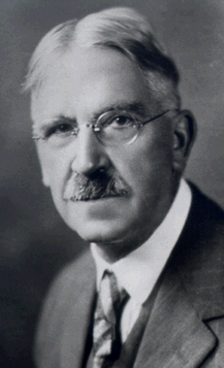
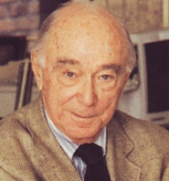
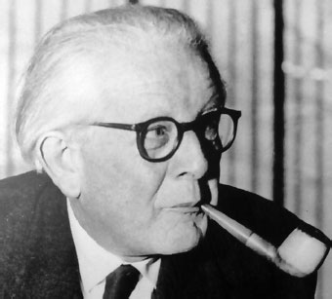
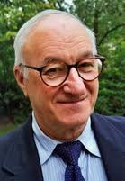
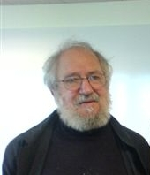
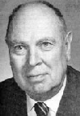
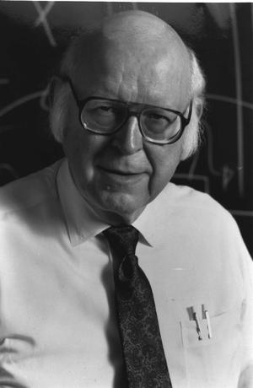
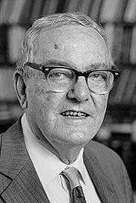
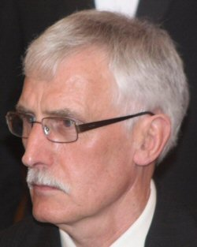
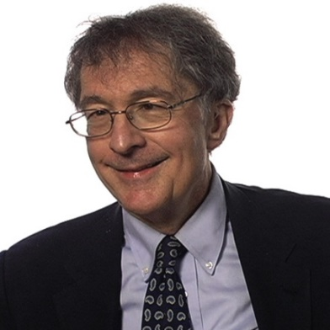
Σημαντικοί εκπρόσωποι των γνωστικών προσεγγίσεων
Οι γνωστικές θεωρίες εμφανίστηκαν στο τέλος της δεκαετίας του 1950 και στις αρχές της δεκαετίας του 1960 ως εναντίωση στο προηγούμενο μπιχεβιοριστικό παράδειγμα.
J. Dewey (1859-1952): ενεργός μαθητής
J. Piaget (1896-1980): νοητικά στάδια
J. Bruner (1915-): ανακαλυπτική μάθηση
D. P. Ausubel (1918–2008): προοργανωτές
A. Bandura (1925- ): γνωστικός ή κοινωνικός συμπεριφορισμός
S. Papert (1928-): κονστρουκτιβιστικό μοντέλο, LOGO
R. Gagné (1916–2002) , A. Newell (1927–1992), H. Simon (1916–2001): Θεωρία της επεξεργασίας της πληροφορίας
Τ. Βoyle: Μαθησιακά περιβάλλοντα με υπολογιστές
S. Gardner: πολλαπλή νοημοσύνη

Slide 25
Στρατηγικές διδακτικής
Παρουσιάσεις – Εισηγήσεις
Αξιοποίηση εποπτικά εργαλείων: Εννοιολογικοί χάρτες, πίνακες, αναπαραστάσεις, προσομοιώσεις
Δοκιμασίες πολλαπλών επιλογών & εκθέσεις
Διερευνητική / ανακαλυπτική διαδικασία (discovery learning)
Εργασίες ομάδων (projects based learning)
Διαλογική συζήτηση
Συνεργατική μάθηση (collaborative learning)
Επίλυση προβλήματος (problem solving)

Slide 26
Τι μας μένει από τις γνωστικές/εποικοδομητικές θεωρήσεις 1/3
Αξιοποίηση των προοργανωτών στα βιβλία
Χρήση ορολογίας και διεύρυνση των εννοιών
Εννοιολογικοί χάρτες και διαγράμματα ροής, σύμβολα
Καταιγισμός ιδεών
Αναγωγή των επιμέρους σε γενικές δομές, αρχές, νόμους
Διαρκής διασύνδεση με προϋπάρχουσες γνώσεις
Ο δάσκαλος οδηγεί στην καθοδηγούµενη ανακάλυψη, διευκολύνει, υποστηρίζει, ενθαρρύνει, συμβουλεύει, ανατροφοδοτεί. Καλή επικοινωνία.
Γνώση των νοητικών δομών και γνωστικού επιπέδου των μαθητών (αρχική, διαγνωστική αξιολόγηση)
Δραστηριότητες ανάλογες του δυναμικού των μαθητών.
Διδασκαλία στη γλώσσα των μαθητών

Slide 27
Τι μας μένει από τις γνωστικές/εποικοδομητικές θεωρήσεις 2/3
Υποστηρικτικό περιβάλλον μάθησης, πλούσιο σε ποικίλα ερεθίσματα
Όχι στον βομβαρδισμό πληροφοριών
Δραστηριότητες ανακάλυψης και επεξεργασίας των πληροφοριών (ανάλυση, σύγκριση, κατηγοριοποίηση, γενίκευση, επίλυση προβλήματος κλπ), πειραματισμού, κατασκευών. Εργασία µε τον δικό τους ρυθµό, αποφάσεις και επιλογές.
Πολλαπλά πλαίσια αναφοράς και αξιοποίησης της γνώσης σε νέες συνθήκες.
Γνωστική ευελιξία μέσα από πολλά επίπεδα και οπτικές (διαθεματικότητα, διεπιστημονικότητα, τέχνες). Όλα συνδέονται μεταξύ τους και αλληλεπιδρούν.
Ενθάρρυνση της χρήσης πολλαπλών μορφών αναπαράστασης.

Slide 28
Τι μας μένει από τις γνωστικές/εποικοδομητικές θεωρήσεις 3/3
Κοινά ομαδικά project
Συνεργατική μάθηση
Διαλογική συζήτηση
Καλλιέργεια θετικής στάσης για το γνωστικό αντικείμενο
Καλλιέργεια προσωπικών/εσωτερικών κινήτρων μάθησης (φιλερευνητική διάθεση)
Σπειροειδές Αναλυτικό Πρόγραμμα
Δημιουργική μάθηση
Διδακτικά σενάρια με επιλογή δραστηριοτήτων, επίλυση προβλημάτων και δημιουργική παραγωγή έργου.
Ανοιχτά λογισµικά, δημιουργία μικρόκοσμων, εκπαιδευτικά διαδραστικά παιχνίδια

Slide 29
Εκπαιδευτικός: γνωστικές - εποικοδομητικές προσεγγίσεις
Διαμορφώνει ένα υποστηρικτικό περιβάλλον μάθησης.
Βοηθά να οικοδομηθούν νέες γνώσεις πάνω στις υπάρχουσες.
Στοχεύει στην κατασκευή νέων εννοιών, αξιοποιώντας την προϋπάρχουσα γνώση των μαθητών.
Αναλαμβάνει υποστηρικτικό-συμβουλευτικό ρόλο.
Δημιουργεί συνθήκες ανακάλυψης και επεξεργασίας των πληροφοριών.
Συμβάλλει στη δημιουργία της γνώσης με αυθεντικές καταστάσεις και δραστηριότητες.
Χρησιμοποιεί πολλαπλά πλαίσια, προετοιμάζοντας τη μεταφορά και αξιοποίηση της γνώσης σε νέες συνθήκες.
Προκαλεί τη γνωστική ευελιξία και τις πολλαπλές αναπαραστάσεις, αφού η γνώση φαίνεται από πολλά επίπεδα και οπτικές.
Προωθεί τη συνεργασία για την οικοδόμηση της γνώσης.

Slide 30
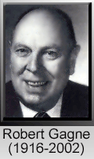
Gagné: Ένα γνωστικό μοντέλο διδασκαλίας
9 βήματα
Κεντρίστε την προσοχή-ενδιαφέρον των μαθητών
για το θέμα
2. Ενημερώστε τους μαθητές για τους στόχους
3. Ανακαλέστε την προηγούμενη γνώση τους για το θέμα
4. Παρουσιάστε το διδακτικό υλικό (ερέθισμα)
5. Δώστε οδηγίες στους μαθητές
6. Διατυπώστε τα ζητούμενα και συγκεντρώστε τις αποδόσεις
7. Ανατροφοδοτήστε τους
8. Αξιολογήστε
9. Βοηθήστε τους να θυμηθούν και να εφαρμόσουν τις δεξιότητές τους.
Διδακτικός Σχεδιασµός (Gagné): Αναλύω- Σχεδιάζω, Αναπτύσσω το διδακτικό υλικό- Εφαρμόζω, Αξιολογώ

Slide 31
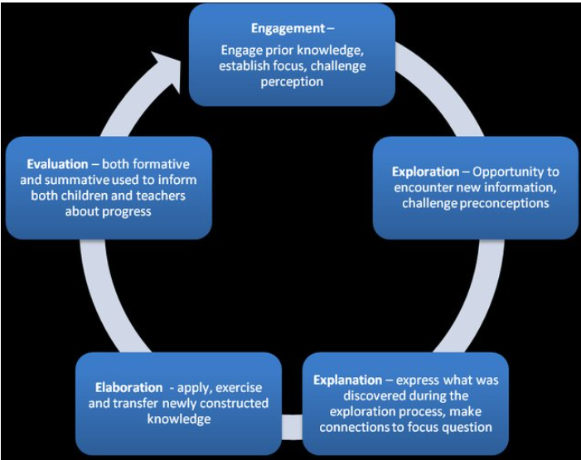
Το μαθησιακό μοντέλο 5Ε του Bybee (1997, 2006)
(α) ενεργοποίηση
(β) εξερεύνηση
(γ) εξήγηση
(δ) εφαρμογή
(ε) αξιολόγηση

Slide 32
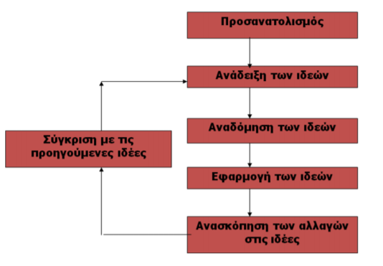
Διδακτικό Μοντέλο της Εποικοδομητικής Προσέγγισης (Driver & Oldham, 1985)
Προσανατολισμός
Ανάδειξη Ιδεών
Αναδόμηση Ιδεών
Διευκρινήσεις και ανταλλαγή απόψεων,
Έκθεση σε καταστάσεις γνωστικής σύγκρουσης,
Οικοδόμηση των νέων Ιδεών,
Αξιολόγηση
Εφαρμογή των Ιδεών
Ανασκόπηση των αλλαγών στις ιδέες (Σύγκριση με τις προηγούμενες ιδέες)

Slide 33
Κοινωνικοπολιτισμικές προσεγγίσεις

Slide 34
Προγράμματα Σπουδών, Μαθησιακές αρχές, Διδακτικές Προσεγγίσεις, Διδακτικά Εργαλεία, Διδακτικά Εγχειρίδια, Εργαλεία και Λογισμικά ΤΠΕ, Θεσμικό πλαίσιο (π.χ. αξιολόγηση μαθητή, αξιολόγηση εκπαιδευτικού), ενημέρωση γονέων , πρακτικές επιμόρφωσης, η χρήση και αξιοποίηση της γλώσσας
Εργαλεία και μέσα
Σύστημα δραστηριότητας ενός σχολείου
Εκπαίδευση των μαθητών – Επίτευξη των στόχων των ΠΣ
Αντικείμενο
Εκπαιδευτικοί
Μαθητές
Υποκείμενο/α
Δημιουργία
νοήματος
Αποτέλεσμα
Αυτό που τελικά αποκομίζουν οι μαθητές
Κανόνες
Κοινότητα
Καταμερισμός εργασίας
Τυπικοί και άτυποι κανόνες
Θεσμικό πλαίσιο (π.χ. ωράριο εκπαιδευτικών, αξιολόγηση μαθητών, κανόνες αξιολόγησης μαθητών)
- Πλαίσιο σχολείο (π.χ. ηθικοί και δεοντολογικοί κανόνες, κανονισμός σχολείου, κανόνες τάξης)
- Κανόνες συνεργασίας και αλληλεπίδρασης εκπαιδευτικών, γονέων, μαθητών
Κανόνες ενημέρωσης γονέων
Λογοδοσία – αναστοχαστικές διαδικασίες
εκπαιδευτικών και διοίκησης
μεταξύ των εκπαιδευτικών (σχεδιασμός και διδασκαλία, κατανομή μαθημάτων, επιμορφωτικές )
εκπαιδευτικών και μαθητών
ρόλος εκπαιδευτικών (π.χ. διδάσκει), ρόλος μαθητών (π.χ. ακολουθεί οδηγίες)
Εκπαιδευτικοί
Μαθητές
Γονείς
Προσωπικό σχολείου
Όμιλοι
Ευρύτερη κοινότητα

Slide 35
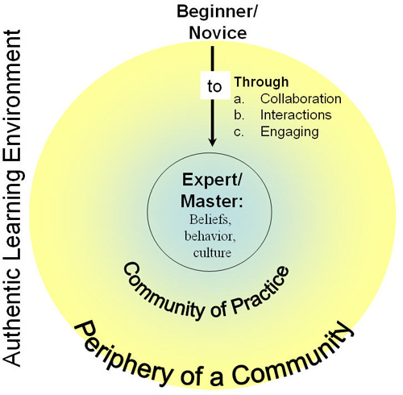
Eγκαθιδρυμένη ή πλαισιοθετημένη γνώση (situated cognition) Jean Lave (1/2)
Η μάθηση εμπεριέχει δράση, άμεσα συνδεδεμένη με το πλαίσιο και την κουλτούρα στην οποία συντελείται.
Είναι κοινωνικό φαινόμενο και συνέπεια κοινωνικής αλληλεπίδρασης των μελών σε μια κοινότητα πρακτικής (community of practice).
Τα μέλη της κοινότητας ενστερνίζονται συγκεκριμένα «πιστεύω», αντιλήψεις, αναπτύσσουν συμπεριφορές, υιοθετούν έναν ή περισσότερους ρόλους, συνεργάζονται με άτομα διαφορετικής εμπειρίας.
Τα μη έμπειρα μέλη της κοινότητας από το περιθώριο της ομάδας, βαθμιαία δραστηριοποιούνται περισσότερο, αναγνωρίζονται από τους υπόλοιπους, προχωρούν προς το κέντρο της κοινότητας και γίνονται εμπειρογνώμονες. Εκπαιδευόμενοι και ειδικοί.
Η συνεισφορά στην κοινότητα- ή η ενδυνάμωση (empowerment) - δημιουργεί τις προϋποθέσεις/κίνητρα για μάθηση.
Νίκος Παπασταματίου “ΣΥΓΧΡΟΝΕΣ ΘΕΩΡΗΣΕΙΣ ΓΙΑ ΤΗ ΜΑΘΗΣΗ “ - http://www.slideshare.net/npapastam/ss-3098038

Slide 36
Τι μας μένει από τις κοινωνικοπολιτισμικές θεωρίες 1/4
Γνώση και αξιοποίηση της πολιτισμικής ταυτότητας των μαθητών.
Ανάλυση-κατανόηση του εκάστοτε πολιτισµικού πλαισίου (γλώσσα, σύμβολα, στερεότυπα, αντιλήψεις)
Γνώση της Ζώνης Επικείμενης Ανάπτυξης των μαθητών και ευκαιρίες εξέλιξης (πχ κλιμακούμενης δυσκολίας θέματα, αρκετές επιλογές)
Ανάπτυξη δεξιοτήτων αυτορυθμιζόμενης μάθησης, υπευθυνότητας και αυτοκαθοδήγησης
Ευκαιρίες και χρόνος αναστοχασμού
Η συναισθηματική και γνωστική ενδυνάμωση δημιουργεί τις προϋποθέσεις/κίνητρα για μάθηση
Αυτοαξιολόγηση και ενδυνάμωση της αυτοαποτελεσματικότητας των μαθητών (να υλοποιούν τους στόχους τους).
Καλλιέργεια μεταγνωστικών δεξιοτήτων

Slide 37
Τι μας μένει από τις κοινωνικοπολιτισμικές θεωρίες 2/4
Διερεύνηση των ζητημάτων ενδιαφέροντος των μαθητών
Εστίαση στη γλώσσα, τις εκφάνσεις της, τον ρόλο της σε διάφορα επίπεδα επικοινωνίας και κριτικός γραμματισμός
Αξιοποίηση όσο το δυνατόν περισσότερων και ποικίλων σημειωτικών πόρων. Γνωστικά εργαλεία (π.χ. ΤΠΕ, μελέτες περίπτωσης με ειδικό λεξιλόγιο κλπ)
Ατομικές και ομαδικές δραστηριότητες
Ο δάσκαλος σύμβουλος και συμπαραστάτης, διευκολυντής, συντονιστής κι εμψυχωτής στη διαδικασία της μάθησης.
Διαθεσιμότητα για υποστήριξη και βοήθεια.
Όχι στις έτοιμες πληροφορίες-βοήθεια, αλλά υποστηρικτικά ερεθίσματα.

Slide 38
Τι μας μένει από τις κοινωνικοπολιτισμικές θεωρίες 3/4
Φθίνουσα καθοδήγηση
Διδασκαλία μέσω δραστηριοτήτων και κινητοποίησης των μαθητών
Υιοθέτηση της ομαδικής διδασκαλίας
Αλλαγή της σύνθεσης των ομάδων. Κινητικότητα και διαμόρφωση πολλαπλών σχέσεων
Αξιοποίηση των ικανοτήτων των μαθητών
Σύνθετες ομαδικές εργασίες, παραγωγή κοινού έργου
Ευκαιρίες αλληλεπίδρασης των μαθητών μεταξύ τους και µε με εξωσχολικούς φορείς σε συγκεκριμένες επικοινωνιακές περιστάσεις
Παρακολούθηση των διεργασιών λειτουργίας των ομάδων

Slide 39
Τι μας μένει από τις κοινωνικοπολιτισμικές θεωρίες 4/4
Πρόκληση ενδιαφέροντος για την επίλυση ενός προβλήματος
Καλλιέργεια της ενσυναίσθησης και κατανόησης διαφορετικών ταυτοτήτων/κοσμοαντιλήψεων (παιχνίδια ρόλων)
Σχεδιασμός ανοικτών σεναρίων
Κοινότητες πρακτικής σε αυθεντικά πλαίσια μάθησης (αρχαιολογικοί χώροι, μουσεία, βιβλιοθήκες, επαγγελματικοί χώροι κλπ.)
Συνθήκες μαθητείας και αλληλοδιδακτικής
Ένταξη των νέων δεξιοτήτων σε ευρύτερες καταστάσεις και κυρίως σε καθημερινές ρεαλιστικές καταστάσεις.
Πλαισιοθετημένη μάθηση (situated learning)

Slide 40
Σας ευχαριστώ!

